Slide 1

Yahya İZALA
Bilgisayar Müh. Phd.

Slide 2
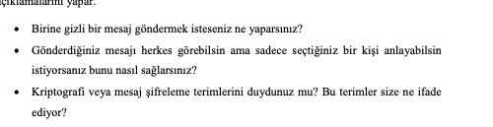

Slide 3

Kriptoğrafi Nedir?

Slide 4
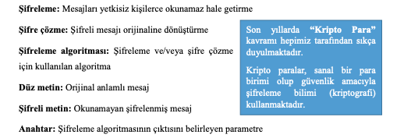
Şifreleme Örnek

Slide 5
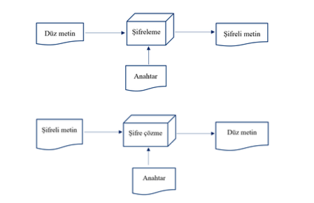

Slide 6

Sezar Şifresi

Slide 7


Frekans Analizi

Slide 8
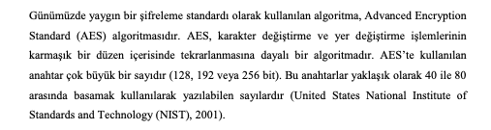
EAS

Slide 9

Simetrik Şifreleme

Slide 10
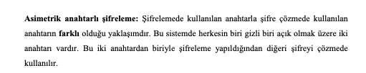
Asimetrik Şifreleme

Slide 11
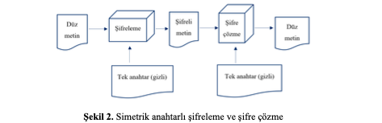
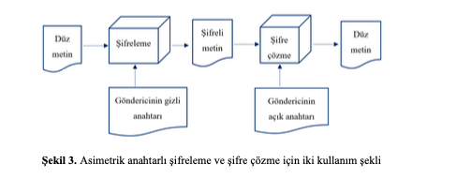
Aradaki Fark

Slide 12
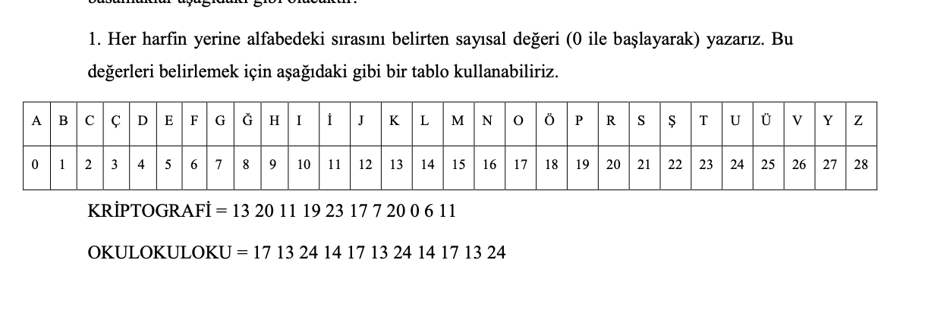
Vigenere Şifresi

Slide 13
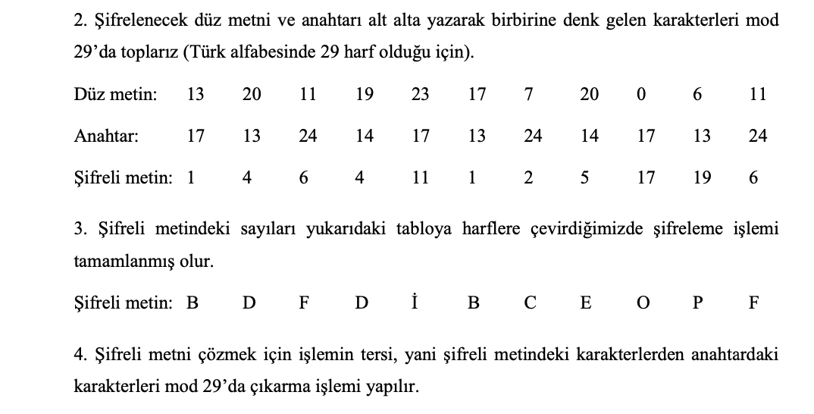
Vigenere Şifresi

Slide 14
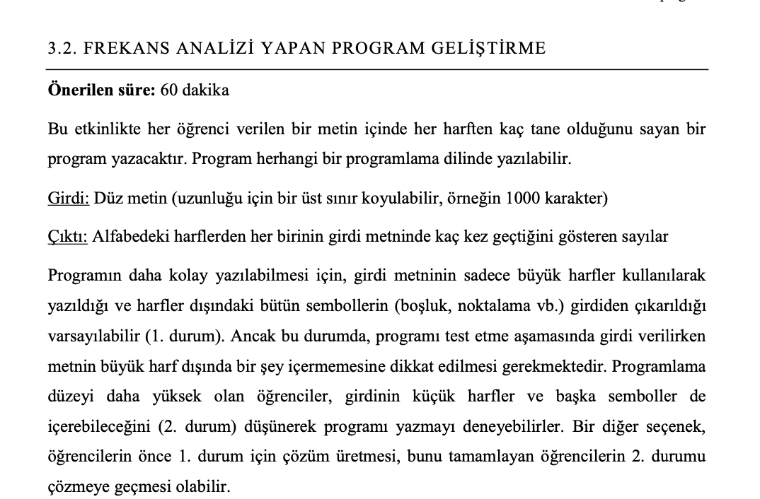
Uygulama

Slide 15
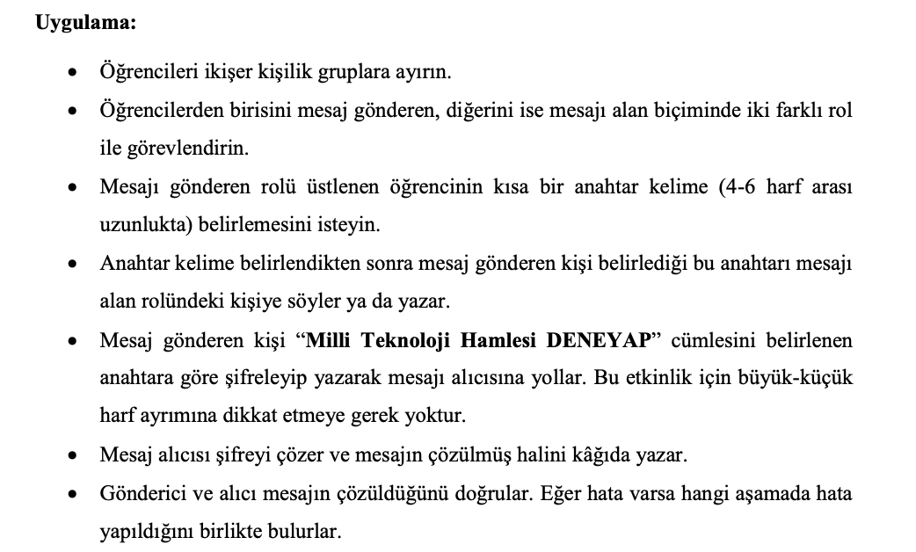
Uygulama

